Slide 1
经典动态规划
2019.3.31

Slide 2
LCS和LCS
Longest Common Subsequence 最长公共子序列
Longest Common Substring 最长公共子串

Slide 3
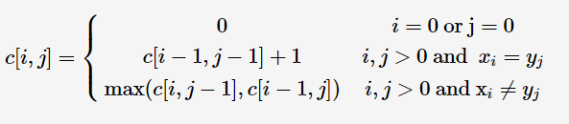
Longest Common Subsequence
假设Z=<z1,z2,⋯,zk>是X与Y的LCS， 我们观察到: 如果X[m]==Y[n]，则Z[k]==X[m]==Y[n]，有Z[1…k−1]是X[1…m−1]与Y[1…n−1]的LCS； 如果X[m]≠Y[n]，则Zk是Xm与Yn−1的LCS，或者是Xm−1与Yn的LCS。

Slide 4
定义状态:
C[i][j]为分别以i,j结尾的a,b串的最长公共子序列

Slide 5
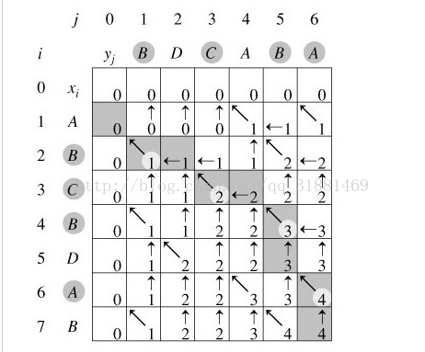
填表?

Slide 6
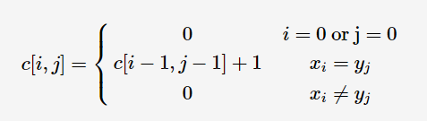
Longest Common Substring?
↓

Slide 7
练习题
P1435 回文字串
P1279 字串距离

